Slide 1
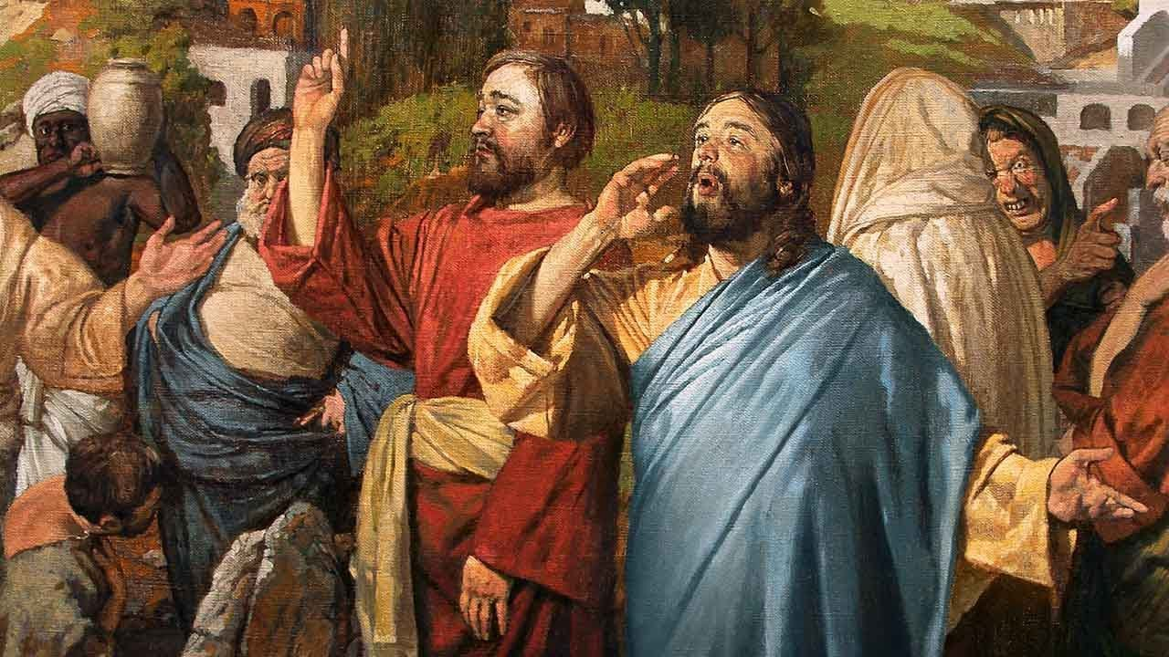
15º DOMINGO DO TEMPO COMUM

Slide 2
ENTRADA
EIS-ME AQUI! EIS-ME AQUI!
SENHOR, EIS QUE VENHO
EIS-ME AQUI! EIS-ME AQUI!
FAÇA-SE EM MIM A TUA VONTADE

Slide 3
ENTRADA
NO MEU SENHOR EU ESPEREI
ELE SE INCLINOU PARA MIM
E OUVIU O MEU GRITO
ME LIBERTOU DA MORTE

Slide 4
ENTRADA
EIS-ME AQUI! EIS-ME AQUI!
SENHOR, EIS QUE VENHO
EIS-ME AQUI! EIS-ME AQUI!
FAÇA-SE EM MIM A TUA VONTADE

Slide 5
ENTRADA
OS MEUS PÉS ELE APAROU
OS MEUS PASSOS FIRMOU
ELE COLOCOU NA MINHA BOCA
O CANTO NOVO DE LOUVOR

Slide 6
ENTRADA
EIS-ME AQUI! EIS-ME AQUI!
SENHOR, EIS QUE VENHO
EIS-ME AQUI! EIS-ME AQUI!
FAÇA-SE EM MIM A TUA VONTADE

Slide 7
ENTRADA
OS SACRIFÍCIOS NÃO QUISESTE
MAS ME ABRISTE O OUVIDO
NÃO PEDISTE HOLOCAUSTO
E ENTÃO EU DISSE: EIS QUE VENHO

Slide 9
ATO PENITENCIAL

Slide 11
HINO DE LOUVOR
GLÓRIA A DEUS NAS ALTURAS
E PAZ NA TERRA AOS HOMENS POR ELE AMADOS!
SENHOR DEUS, REI DOS CÉUS, DEUS PAI TODO PODEROSO

Slide 12
HINO DE LOUVOR
NÓS VOS LOUVAMOS, NÓS VOS BENDIZEMOS
NÓS VOS ADORAMOS, NÓS VOS GLORIFICAMOS
NÓS VOS DAMOS GRAÇAS, POR VOSSA IMENSA GLÓRIA.

Slide 13
HINO DE LOUVOR
SENHOR JESUS CRISTO, FILHO UNIGÊNITO
SENHOR DEUS, CORDEIRO DE DEUS, FILHO DE DEUS PAI
VÓS QUE TIRAIS O PECADO DO MUNDO,
TENDE PIEDADE DE NÓS

Slide 14
HINO DE LOUVOR
VÓS QUE TIRAIS O PECADO DO MUNDO,
ACOLHEI A NOSSA SÚPLICA
VÓS QUE ESTAIS À DIREITA DO PAI,
TENDE PIEDADE DE NÓS

Slide 15
HINO DE LOUVOR
SÓ VÓS SOIS O SANTO, SÓ VÓS O SENHOR,
SÓ VÓS O ALTÍSSIMO, JESUS CRISTO,
COM O ESPÍRITO SANTO NA GLÓRIA DE DEUS PAI.
AMÉM!

Slide 17
SALMO RESPONSORIAL
HUMILDES, BUSCAI A DEUS E ALEGRAI-VOS: O VOSSO CORAÇÃO REVIVERÁ.

Slide 19
ACLAMAÇÃO
ALELUIA, ALELUIA, ALELUIA.
Ó SENHOR, VOSSAS PALAVRAS SÃO ESPÍRITO E VIDA, AS PALAVRAS QUE DIZEIS BEM QUE SÃO DE ETERNA VIDA!
ALELUIA, ALELUIA, ALELUIA.

Slide 21
CANTO DAS OFERENDAS
DO NASCER DO SOL ATÉ O SEU OCASO, LOUVADO SEJA O NOME DO SENHOR.

Slide 22
CANTO DAS OFERENDAS
LOUVAI, LOUVAI, Ó SERVOS DO SENHOR. LOUVAI, LOUVAI O NOME DO SENHOR.

Slide 23
CANTO DAS OFERENDAS
DO NASCER DO SOL ATÉ O SEU OCASO, LOUVADO SEJA O NOME DO SENHOR.

Slide 24
CANTO DAS OFERENDAS
2. BENDITO SEJA O NOME DO SENHOR, AGORA E POR TODA ETERNIDADE.

Slide 25
CANTO DAS OFERENDAS
DO NASCER DO SOL ATÉ O SEU OCASO, LOUVADO SEJA O NOME DO SENHOR.

Slide 26
CANTO DAS OFERENDAS
3. O SENHOR ESTÁ ACIMA DAS NAÇÕES, SUA GLÓRIA VAI ALÉM DOS ALTOS CÉUS.

Slide 27
CANTO DAS OFERENDAS
DO NASCER DO SOL ATÉ O SEU OCASO, LOUVADO SEJA O NOME DO SENHOR.

Slide 28
CANTO DAS OFERENDAS
4. QUEM PODE COMPARAR-SE AO NOSSO DEUS, QUE SE INCLINA PARA OLHAR O CÉU E A TERRA?

Slide 30
SANTO
SANTO, SANTO, SANTO
SENHOR DEUS DO UNIVERSO, O CÉU E A TERRA PROCLAMAM A VOSSA GLÓRIA
HOSANA, HOSANA NAS ALTURAS
BENDITO O QUE VEM EM NOME DO SENHOR
HOSANA, HOSANA NAS ALTURAS
HOSANA, HOSANA

Slide 32
COMUNHÃO
1. ATÉ MESMO O PARDAL UM ABRIGO ENCONTRA,
E A ANDORINHA UM LUGAR PARA PÔR SEUS FILHOTES:
TEUS ALTARES, Ó DEUS E SENHOR DO UNIVERSO,
TEUS ALTARES, Ó DEUS, Ó MEU REI E SENHOR.

Slide 33
COMUNHÃO
2. SÃO FELIZES, SENHOR, OS QUE HABITAM TUA CASA:
PARA SEMPRE, Ó DEUS, ELES VÃO TE LOUVAR.
QUÃO AMÁVEL, SENHOR, É TUA SANTA MORADA,
COMO A AMO, Ó DEUS E SENHOR DO UNIVERSO.

Slide 34
COMUNHÃO
3. CONSUMINDO-SE ESTÁ DE SAUDADES MINH’ALMA,
POR TEUS ÁTRIOS ANSEIA, TEUS ÁTRIOS, SENHOR.
MINHA PRECE ESCUTA, Ó DEUS DO UNIVERSO,
TEU OUVIDO, INCLINA, Ó DEUS DE JACÓ.

Slide 35
COMUNHÃO
4. OLHA AGORA, ADONAI, TU QUE ÉS NOSSO ESCUDO,
VÊ A FACE DO ELEITO, DAQUELE QUE UNGISTE.
NA VERDADE, SENHOR, UM SÓ DIA EM TUA CASA
VALE MAIS QUE MILHARES DO LADO DE FORA.

Slide 36
COMUNHÃO
5. EU PREFIRO ESTAR NO LIMIAR DE TUA CASA
A HOSPEDAR-ME NO LAR DE QUEM CONTRA TI PECA.
O SENHOR NOSSO DEUS, ELE É SOL, É ESCUDO:
DISTRIBUI LARGAMENTE A GRAÇA E A GLÓRIA.

Slide 38
COMUNHÃO
EU TE ADORO, HÓSTIA DIVINA!
EU TE ADORO, HÓSTIA DE AMOR!
ÉS DOS ANJOS O TESOURO E DOS HOMENS O DULÇOR.

Slide 39
COMUNHÃO
EU TE ADORO, HÓSTIA DIVINA!
EU TE ADORO, HÓSTIA DE AMOR!
ÉS NA VIDA ALENTO E FORÇA,
E NA MORTE O DEFENSOR.

Slide 40
COMUNHÃO
EU TE ADORO, HÓSTIA DIVINA,
EU TE ADORO, HÓSTIA DE AMOR!
ÉS NA TERRA FIEL AMIGO,
E DO CÉU, FELIZ PENHOR.

Slide 41
COMUNHÃO
EU TE ADORO, HÓSTIA DIVINA,
EU TE ADORO, HÓSTIA DE AMOR!
ÉS MEU DEUS, EXCELSO E GRANDE,
E DOS SÉCULOS, O SENHOR.

Slide 43
FINAL
MARIA DE NAZARÉ,
MARIA ME CATIVOU
FEZ MAIS FORTE A MINHA FÉ
E POR FILHO ME ADOTOU
AS VEZES EU PARO E FICO A PENSAR
E SEM PERCEBER, ME VEJO A REZAR
E MEU CORAÇÃO SE PÕE A CANTAR
PRA VIRGEM DE NAZARÉ

Slide 44
FINAL
MENINA QUE DEUS AMOU E ESCOLHEU
PRA MÃE DE JESUS, O FILHO DE DEUS
MARIA QUE O POVO INTEIRO ELEGEU
SENHORA E MÃE DO CÉU
AVE MARIA
AVE MARIA
AVE MARIA
MÃE DE JESUS

Slide 45
FINAL
MARIA QUE EU QUERO BEM,
MARIA DO PURO AMOR
IGUAL A VOCÊ, NINGUÉM
MÃE PURA DO MEU SENHOR
EM CADA MULHER QUE A TERRA CRIOU
UM TRAÇO DE DEUS MARIA DEIXOU
UM SONHO DE MÃE MARIA PLANTOU
PRO MUNDO ENCONTRAR A PAZ

Slide 46
FINAL
MARIA QUE FEZ O CRISTO FALAR
MARIA QUE FEZ JESUS CAMINHAR
MARIA QUE SÓ VIVEU PRA SEU DEUS
MARIA DO POVO MEU
AVE MARIA
AVE MARIA
AVE MARIA
MÃE DE JESUS

